Slide 1
Welcome back!
Kort Opsamling fra sidste gang
Bevæge os fra Situationsbetinget ledelse til Transformationsledelse!
Som i jo læste om til i dag :)

Slide 2
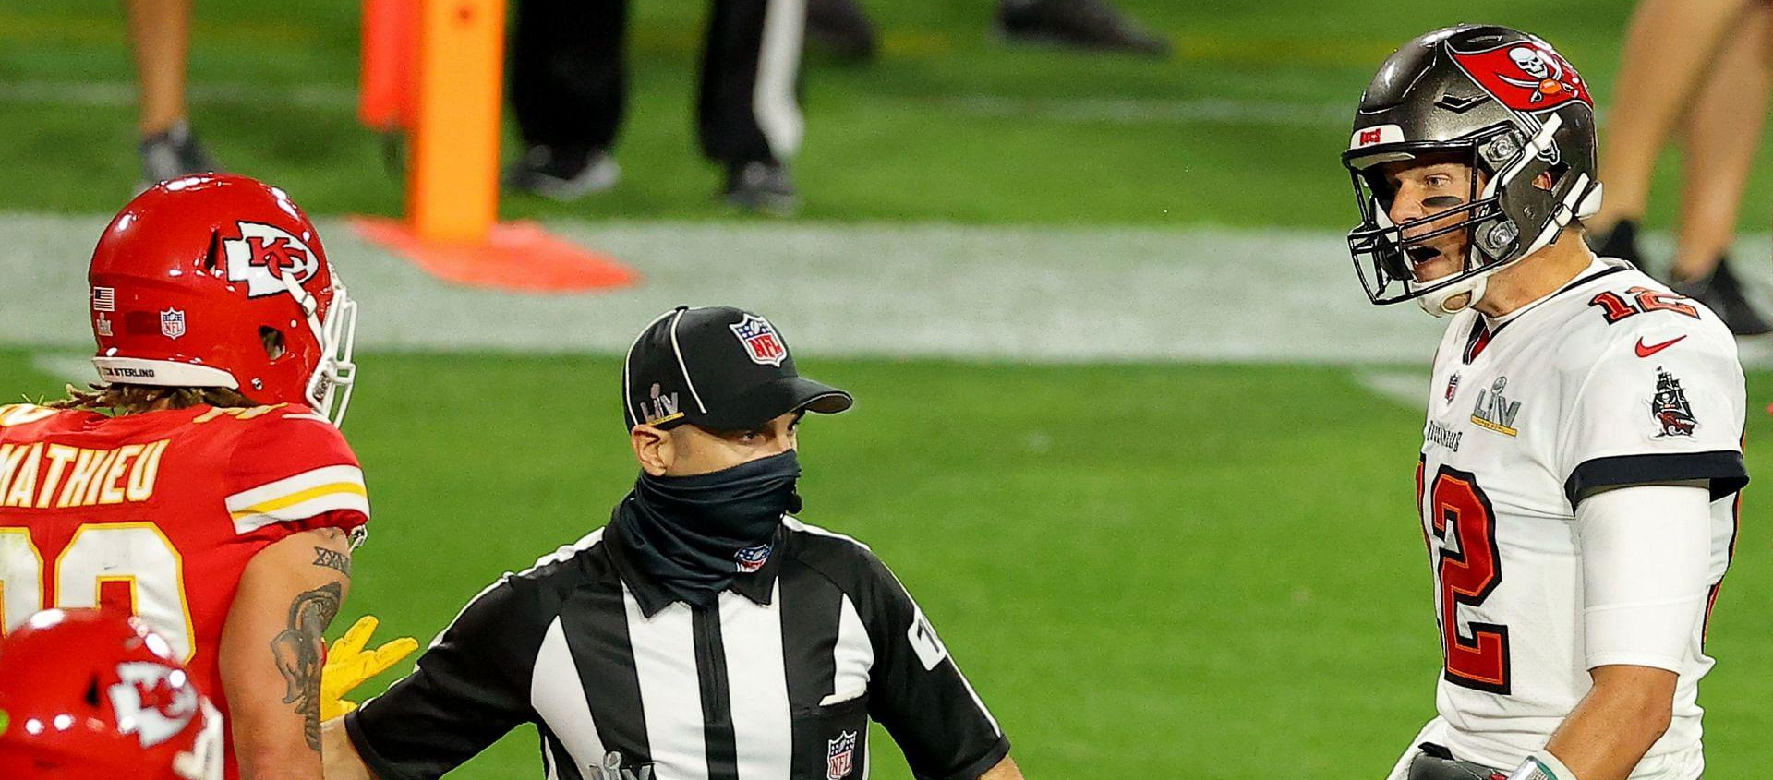
TALK YO SHIT

Slide 3
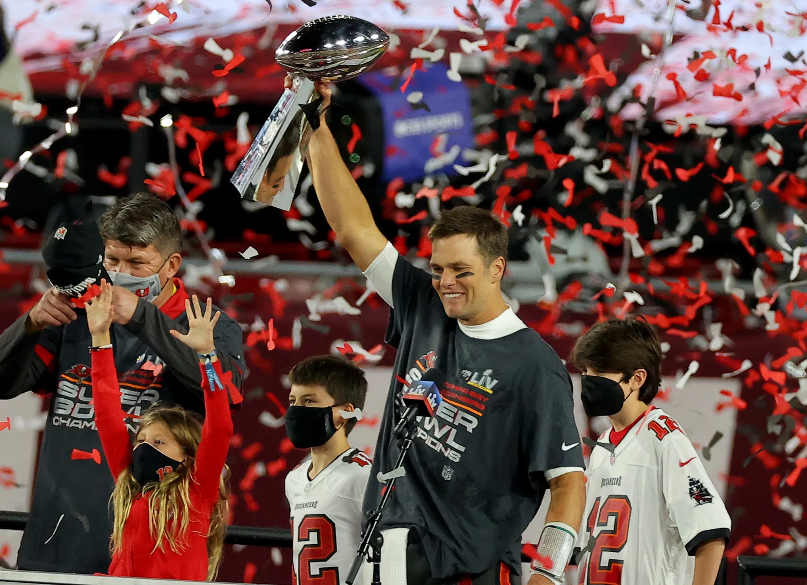
Opsamling!
Hvad lærte vi af oplevelsen?
Fik i noget ud af det?
Hvad synes i nu om teorien?
Har det ændret sig?
Hvad synes i om opelvelsen?

Slide 4

Transformationsledelse
Det nyeste af det nye! (Til for MEGET nyligt)
Den mest anvendte teori i moderne organisationer, om de er klar over det eller ej!
Toppen af poppen hvad angår moderne ledelsesteori lige nu. Altså enighed om den sparker røv, selvom den selvfølgelig også har blinde vinkler

Slide 5
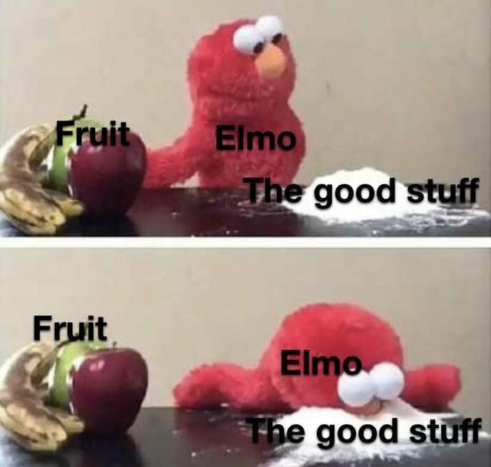
Hvad er værd at vide om det her?
What is the good stuff?
Som i læste i artiklen handler det om at motivere og inspirere sine medarbejdere gennem skabelsen af en fælles vision.
Og det får dem så åbenbart til at over præstere fordi de nu ikke bare arbejder for at arbejde.
Skelner imellem ledelsestyperne Transaktion og Transformations ledelse.
Så hvad er forskellen mellem de to?

Slide 6
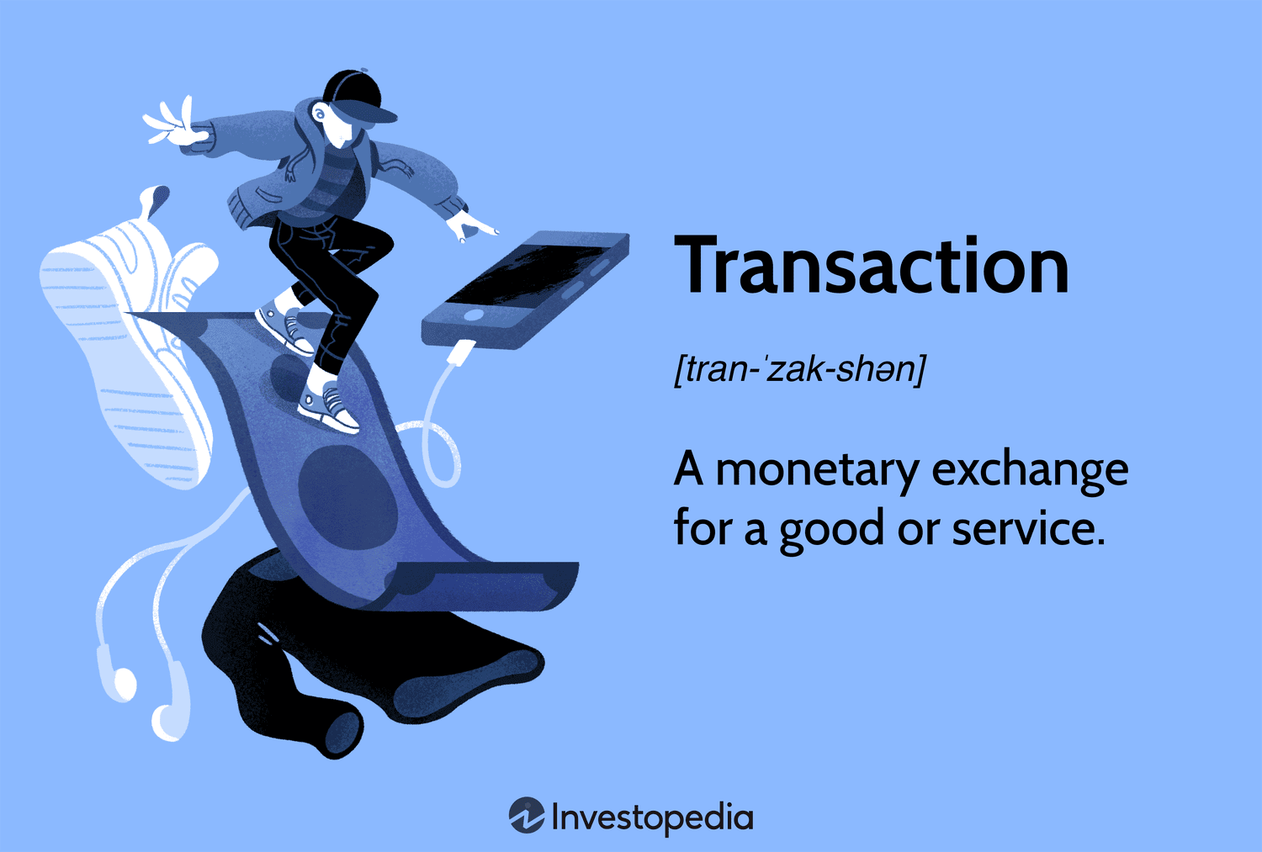
Transaktionsledelse
Meget vitterligt Noget for noget
Ikke nødvendigvis monetær, men monetære element er det altid.
På linje med autoritær ledelse på mange punkter
Samme fordele og ulemper som den autoritære ledelsesform

Slide 7
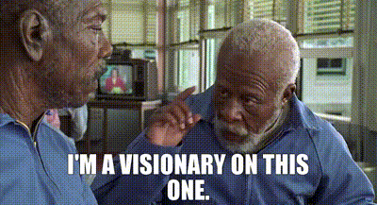
Transformationsledelse
Lederen sætter retningen og danner en vision, men medarbejderne køber ind på den fordi de føler sig inspireret og motiveret af den.
De 4 I’er. Artiklen taler om 3 af dem. Der er altså 4!
Idealised Influence
Inspirational Motivation
Intellectual Stimulation
Individualized consideration
Lederen skal lykkedes med alle 4!

Slide 8
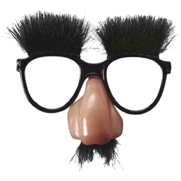
Demokratisk ledelse i forklædning?
Minder det her ikke lidt om?
Hvad synes i?
Hvad er der er ligheder?
Er der nogle forskelle?
Demokratisk Ledelse
Definer Transformationsledelse. Skriv en KORT redegørelse for hvad Transformationsledelse er.
Analyser komponenterne af dem. Find forskelle og ligheder mellem Transformationsledelse og Demokratisk ledelse.
Til sidst, tænk selv. Hvor adskiller transformationsledelse sig fra den demokratiske og overvej hvorfor i tror moderne ledere foretrækker denne løsning!

Slide 9
Hvor er de største forskelle!
Transformationsledelse er genialt, i situationer hvor demokratisk ledelse har sine svagheder, fordi den transformative leder også er delegerende, men ved hvor og hvornår der skal gøres hvad.
Igennem den skabte fælles vision, bliver medarbejderne i højere grad motiveret og inspireret i krise situationer, frem for ikke at føle sig hørt. Fordi nu arbejder vi ALLE for visionen og efter den retning!
Vi tror på vores entusiastiske og karismatiske leder og har derfor lyst til at gøre hvad der bliver sagt.

Slide 10
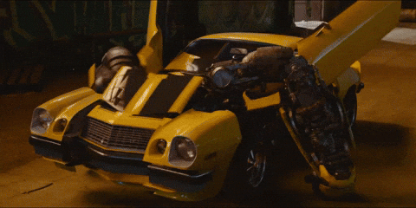
Nu skal i tilbage på banen!
Transformationsledelse lyder sgu da meget godt ikke?
Så.
Diskuter nu fordele og ulemper ved teorien.
Overvej situationer hvor transformationsledelse ville være genialt! Og ligeledes om der er situationer hvor transformationsledelse ikke er genialt!

Slide 11
Hvad kræver det at implementere dette?
Enormt pres på lederen.
Lederen skal have følgende kvaliteter:
Karismatisk
Menneskelig forståelse
Skal være ekspert indenfor det han leder
Skal kunne sætte en retning
Skal kunne få folk til at købe ind på retningen
Skal kunne motivere og inspirere
Lederen skal have følgende kvaliteter fortsat:
Skal kunne gå forrest
Skal skabe et miljø der er stimulerende men samtidig modtageligt overfor fejl
Skal kunne se potentialet i mennesker men også se begrænsningerne.
Skal være oprigtigt investeret i sine medarbejderes udvikling
Derfor kalder vi det for det heroiske paradigme

Slide 12
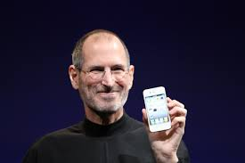
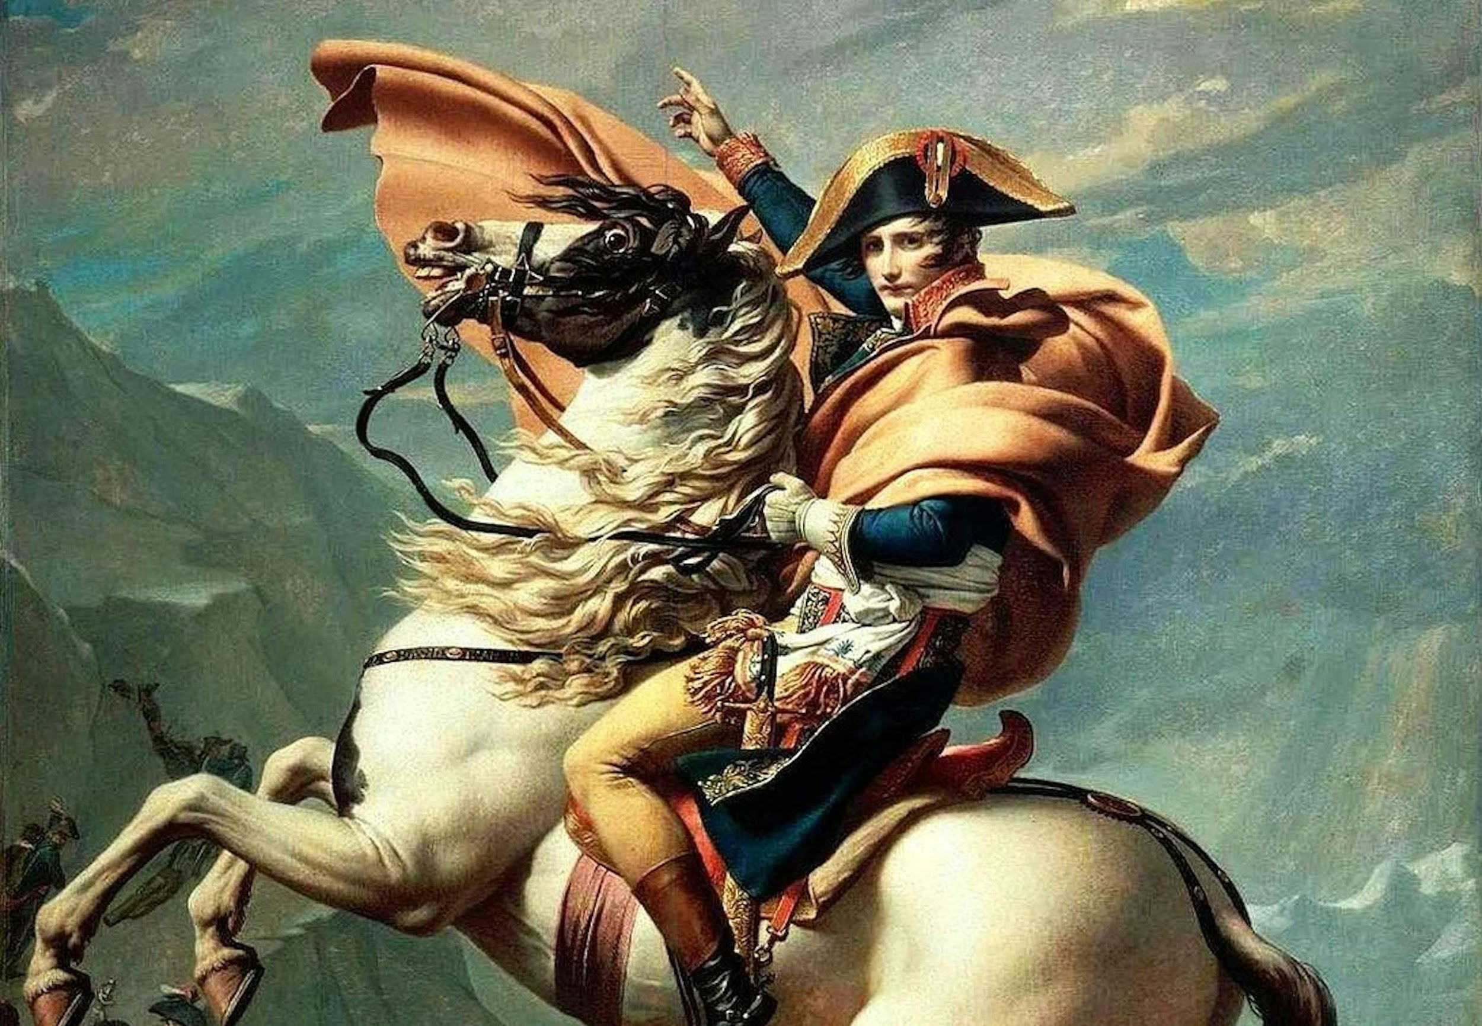
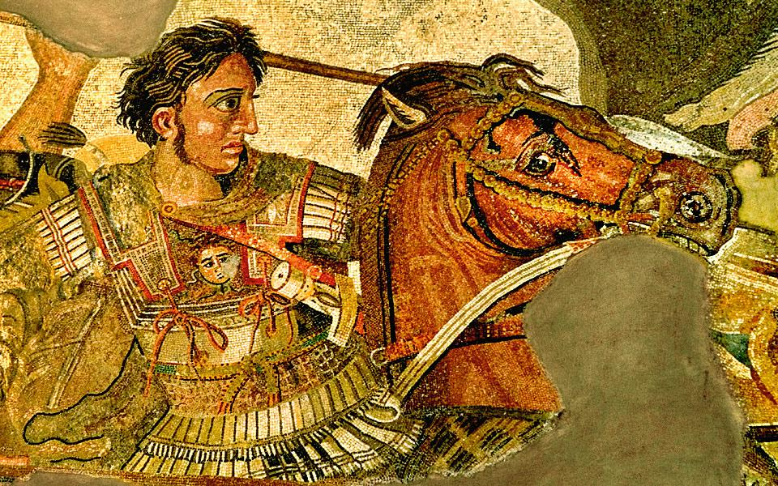
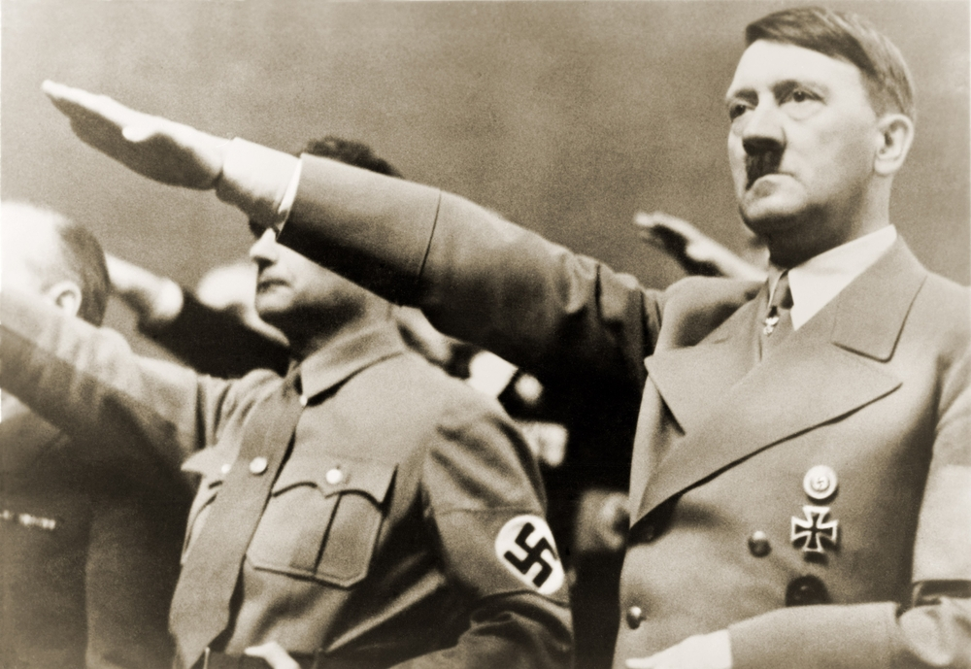
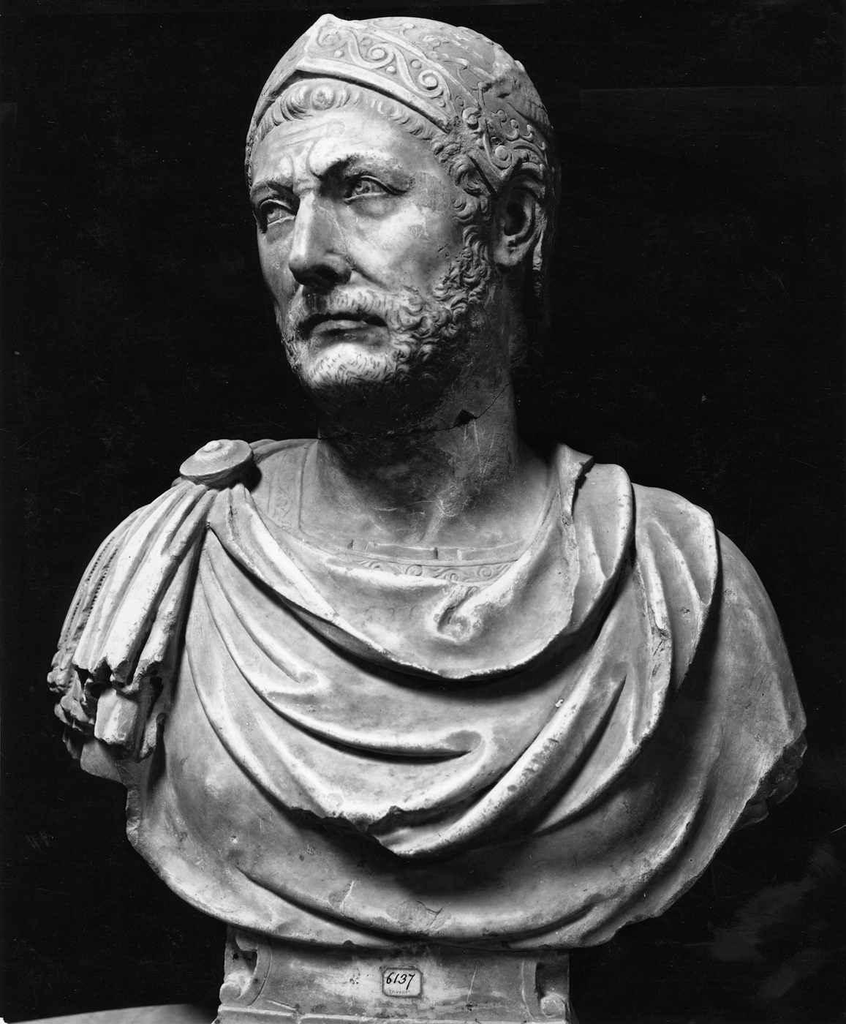
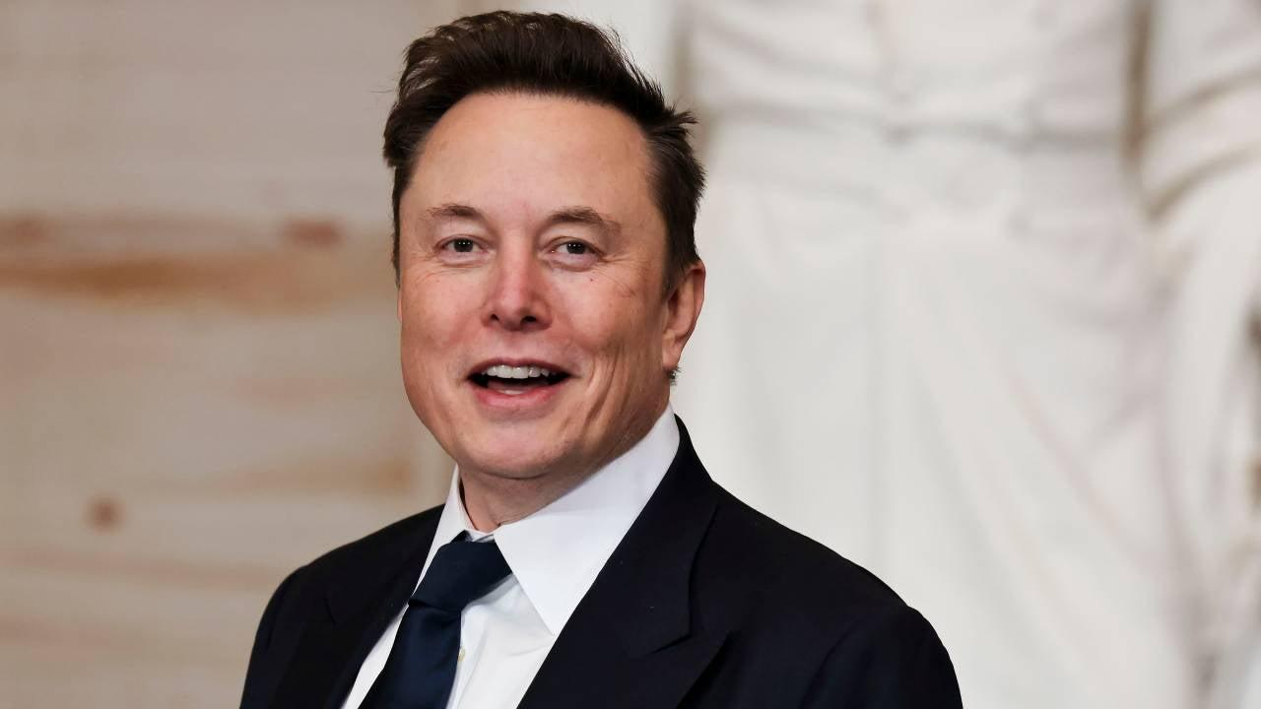
Eksempler på historiens bedste transformations ledere

